Slide 1
git
'Git, yazılım geliştirme süreçlerinde kullanılan, hız odaklı, dağıtık çalışan bir sürüm kontrol ve kaynak kod yönetim sistemidir. İlk sürümü Linux çekirdeği'nin geliştirilmesinde kullanılmak üzere 2005 yılında bizzat Linus Torvalds tarafından tasarlanıp geliştirilmiş, son Eclipse kullanıcı topluluğu anketi verilerine göre 2013 yılı itibarıyla %30 pazar payına ulaşmıştır.^{[1]}
Git sürüm kontrol sistemini kullanan her bir çalışma dizini (proje), internet erişimi ya da merkezi bir depo olmaksızın tüm tarihçeyi tutan ve sürüm kontrol sisteminin tamamını içinde barındıran tam yetkili birer depodur. Git'in şu anki yazılım bakıcılığını Junio Hamano üstlenmiş durumda. Git, GNU Genel Kamu Lisansı'nın 2. sürümüyle lisanslanmış bir özgür yazılımdır.

Slide 2
Tarihçe
Git'in ortaya çıkışı, çok sayıda Linux çekirdeği geliştiricisinin proje yönetimi için bir önceki sürüm kontrol sistemi olan BitKeeper'ı tercih etmesiyle başlamıştır. Andrew Tridgell, bir takım tersine-mühendislik yöntemleriyle BitKeeper protokolüne müdahalelerde bulunmuş, ancak BitKeeper'ın telif haklarını elinde bulunduran Larry McVoy, BitKeeper'ın ücretsiz kullanımını reddeterek konuyu hukuki platforma taşıyınca BitKeeper'ın kullanımından vazgeçilmiş, böylece Git'in temelleri atılmıştır.
O günlerde Linus Torvalds, BitKeeper uygulamasında olduğu gibi dağıtık çalışan bir sürüm kontrol sistemi istiyordu ancak piyasadaki mevcut özgür çözümlerin hiçbiri özellikle performans konusunda Torvalds'ın beklentilerini karşılamıyordu. Torvalds bu konuyu piyasadaki mevcut sürüm kontrol sistemlerini ele alarak örneklemişti; bir yamanın uygulanarak ilgili tüm veri yapılarının güncellenmesinin 30 saniye sürmesi ve tüm bu değişikliklerin ilgili diğer geliştiricilere iletilebilmesi için aynı işlemin 250 defa tekrarlanmasının Linux çekirdeğinin geliştirilmesi yönünde engel teşkil ettiğinin altını çiziyordu. Torvalds'ın hedefi bu süreyi üç saniyeye düşürmekti.

Slide 3
Git; SVN, bitKeeper ve Mercurial gibi bir sürüm kontrol sistemidir.
Git, her değişimde bütün dosyaların o anki halinin bir fotografını çekip bu fotoğrafa referans vermektir. SVN’den farklı olarak dağıtık sistemdir ( aynı zamanda bitKeeper ve Mercurial da dağıtık sistemlerdir).
Dağıtık sisteme dayalı olması her geliştiricinin kendi bilgisayarında projenin bağımsız bir kopyasını tutmasını sağlar. Böylece internet kesintisi dahi olsa siz projenizde değişiklik yapmaya ve bunu projeye yansıtmaya devam edebilirisiniz.
Diğer kontrol sistemleri verilerin metadatasını .cvs, .svn uzantılı dosyalarda saklarken Git, .git klasöründe doğrudan metadata olarak saklar. .git sizin projenizin lokaldeki kopyasını tutmak için gereken bütün verileri, branchleri, tagleri ve versiyon tarihçesini içerir. Bunu dosyanın boyutunu şişirmeden yapar. .git ve .svn dosyalarının boyutlarındaki inanılmaz farkı görmek için linke bakabilirsiniz.

Slide 4
git’in yapısı
Commit
Çalışma alanınızda yapılan değişikliklerin anlık çekilmiş bir fotografı olarak tasvir edilebilir.
Çalışma Alanı
Şuan çalıştığınız dosyalardan oluşuyor (working tree). Burada yaptığınız değişiklikler, indexe aktarılmadan repoya yansıtılamaz.
git Index
Yeni commitlerin tutulduğu depo. Index, çalışma alanı ve yerel depo (git repository) arasındaki geçiş basamağıdır ve reponuza değişiklikleri kontrollü bir şekilde aktarmanızı saglar.
Repository
Projenin bütün değişim tarihçesini içeren yerdir.
Branch
Branch, projenin bir uzantısı olup commitler zincirinden oluşur.
Yapılan son commite referans ve işaretçi görevindedir. Commitleriniz ilerledikçe işaretçi de son commite kayar.
HEAD
Şuan bulunulan branchte son commitin gercekleşitiği zaman çekilmiş resim ve şuanki branchin göstergesidir. Git, HEAD’i hangi branchte olduğunuzu anlamak icin kullanır.

Slide 5
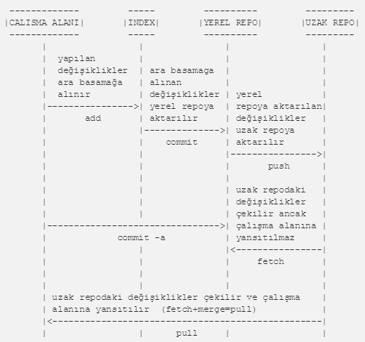
görsel : hanakamer.com

Slide 6
faideli linklerle slaytımızı bitirip artık uygulamalı olarak bazı şeyleri yapalım.
git ile hiç uğraşmamış vatandaşlara 25 adımda genel yapıyı anlatan bu siteyi deneyebilirsiniz.
github’da da git ile ilgili repository’e bakmak çok faideli olabilir kanaatindeyim.
Dediğimiz gibi uygulama vakti ve bunun için ilk ziyaret etmemiz gereken sitemiz ; git-scm.com.
Buradan Windows yada Linux için git’i indiriyoruz.
ls –C .git
Bu komut ile .git dosyasının içeriğini görüntüleyebiliriz. Git içeriklerinin kriptografik olarak şifrelenmesi SHA-1 algoritması kullanılarak yapılmıştır. Bu da transfer sırasında veri kaybına engellemek adına git’e avantaj sağlamıştır. Eğer ki içeriğin bozulduğundan şüpheleniyorsak;
git fsck
Komutunu çalıştırmak yeterlidir. Komut repo’nun taranıp içeriğin bozulması durumunda son sağlam kopyanın elde edilmesini sağlar.
Uygulama vakti.

